Slide 1
ИСТОРИЯ РАЗВИТИЯ ТЕПЛОТЕХНИКИ В РОССИИ

Slide 2
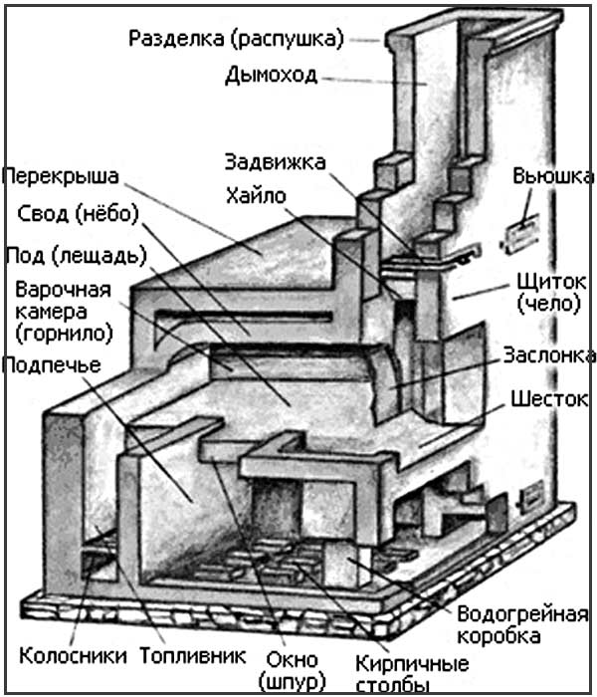
ПОДПОЛЬНО-ВОЗДУШНОЕ ОТОПЛЕНИЕ

Slide 3
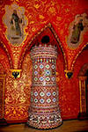
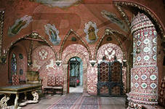
ТРУБЫ ОТ ПЕЧЕЙ В ПАЛАТАХ

Slide 4
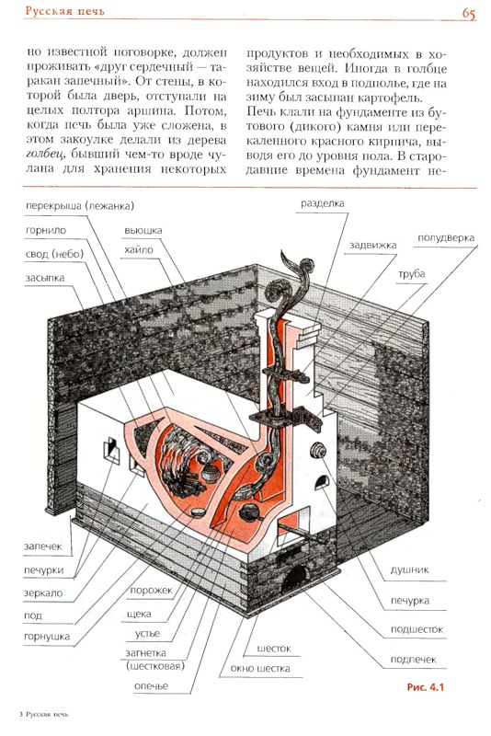
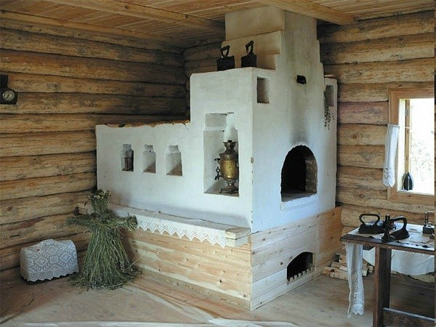
РУССКАЯ ПЕЧЬ

Slide 5
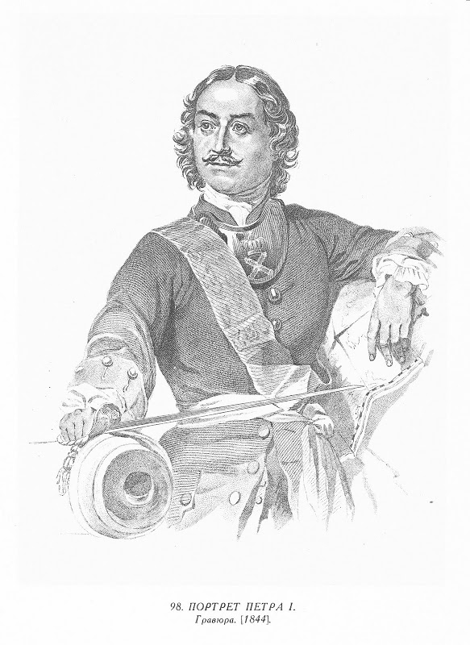
ПЕТР ВЕЛИКИЙ

Slide 6
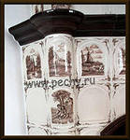
ПЕЧИ С ГОЛЛАНДСКИМИ ИЗРАЗЦАМИ

Slide 7
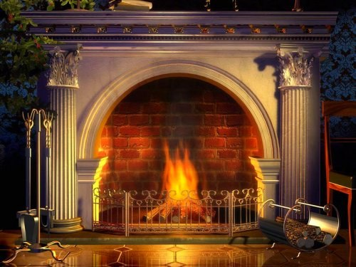
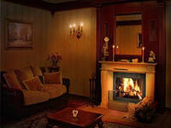
Камины

